Slide 1
實驗指示
上方：數字時鐘 (例如 16:12)
下方：描述分針所指的方向
判斷上方的時間 與 下方的分針方向是否吻合
Notes:
S1 onset

Slide 2
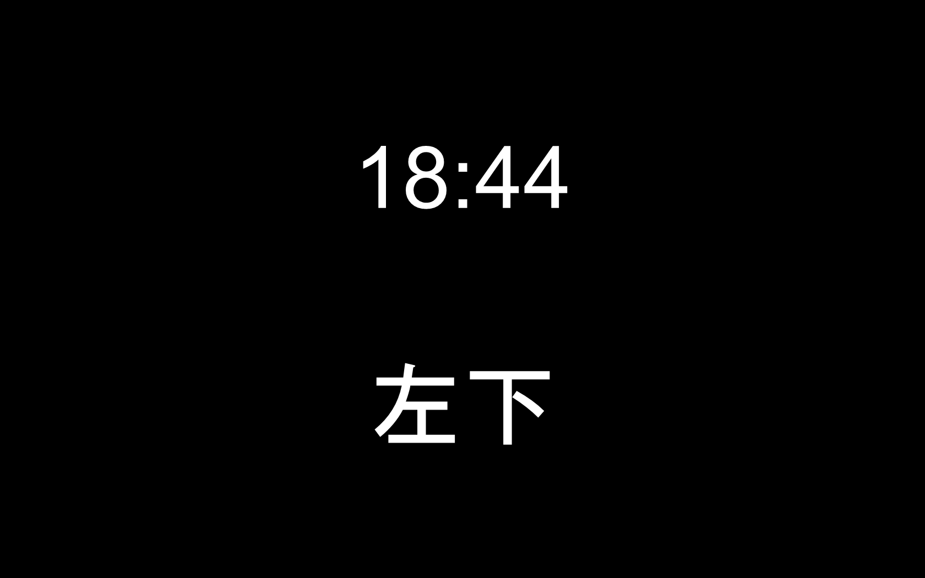
數字時鐘
描述分針方向
Notes:
S1 onset

Slide 3
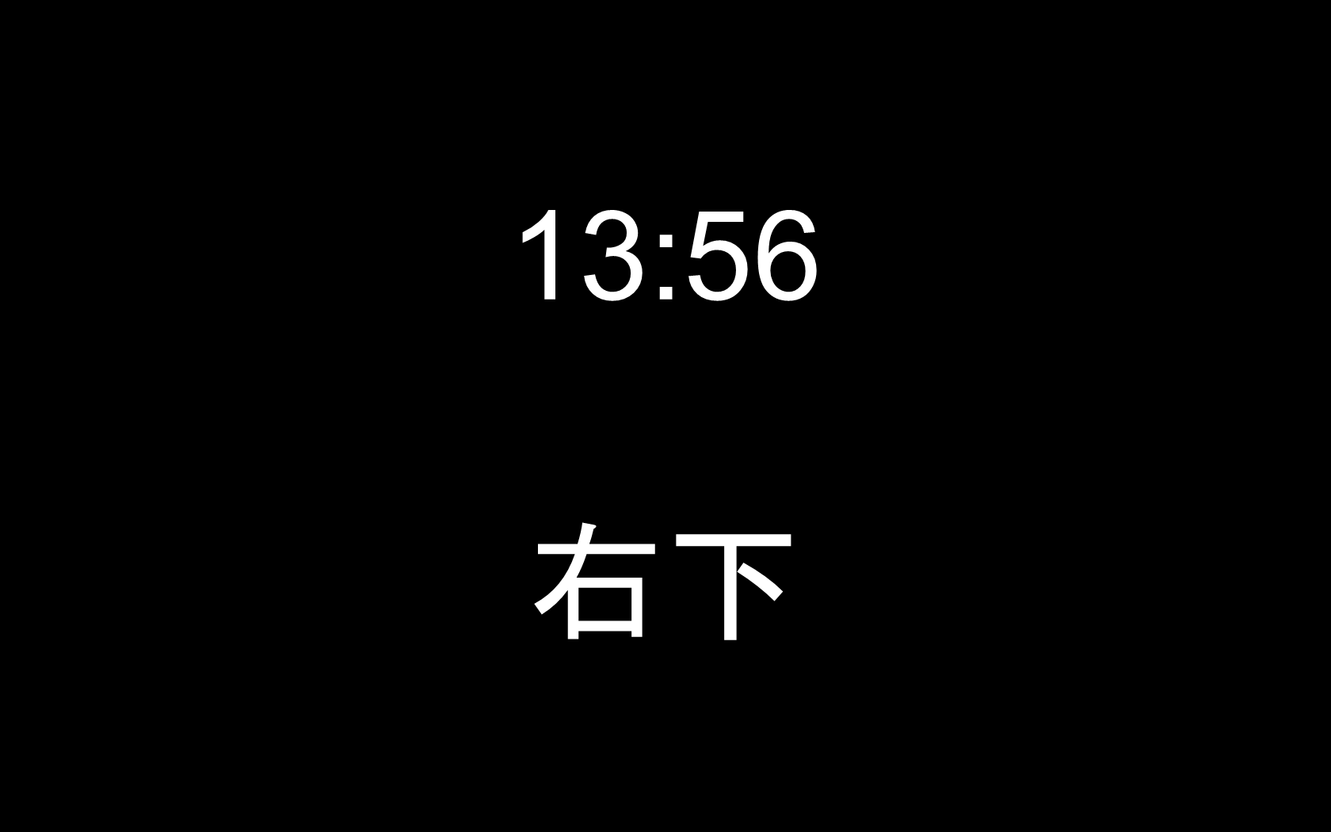
Notes:
S1 onset

Slide 4
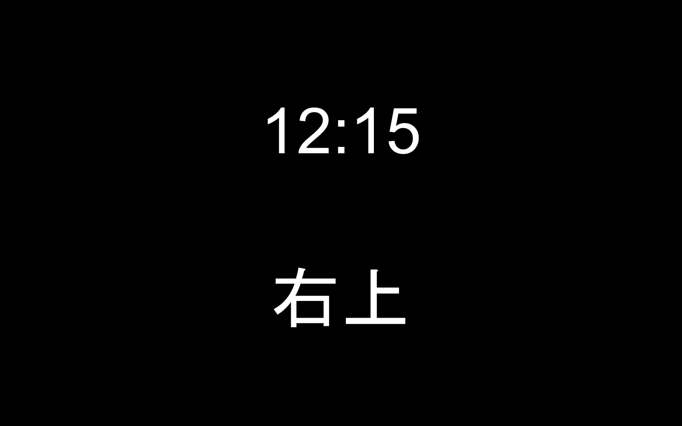
Notes:
S1 onset

Slide 5
+

Slide 6
保持靜止

Slide 7
實驗完成

